Slide 1


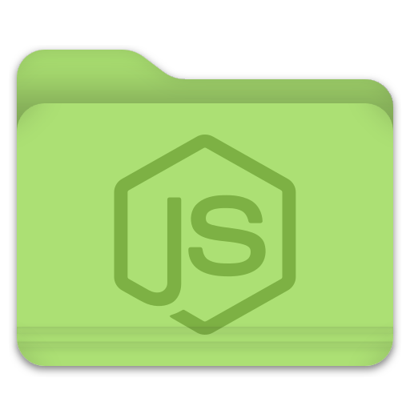

Módulos y Paquetes en Node.js

Slide 2

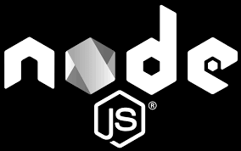
Introducción a los Módulos en Node.js
Node.js utiliza un sistema modular basado en CommonJS, que permite dividir el código en módulos para mejorar la organización y reutilización. Un módulo es cualquier archivo de JavaScript que puede exportar funcionalidades para ser utilizadas en otras partes de la aplicación. Este enfoque facilita el mantenimiento y el desarrollo en equipo, ya que cada módulo encapsula una funcionalidad específica.

Slide 3
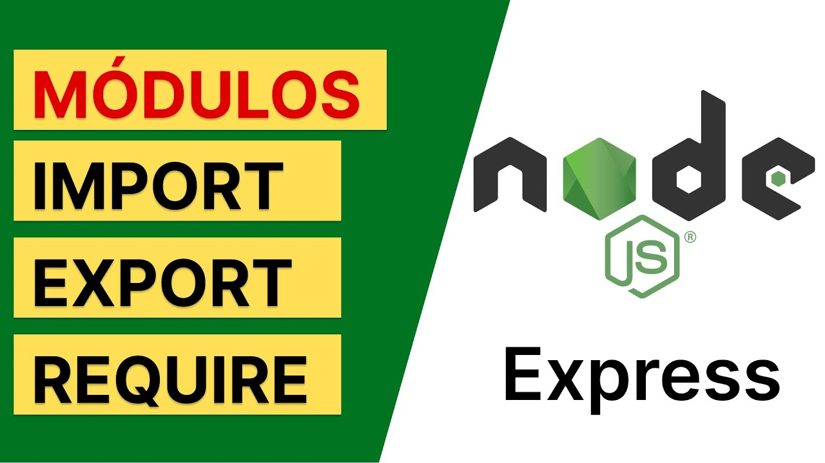
Tipos de Módulos en Node.js
Módulos nativos o core modules: Son módulos preinstalados en Node.js que proporcionan funcionalidades básicas del entorno como fs (sistema de archivos), http, path, os, etc. No requieren instalación y se cargan directamente con require().
Módulos locales o personalizados: Son creados por los desarrolladores para encapsular la lógica específica de la aplicación. Permiten reutilizar código y mantener la lógica en diferentes partes del proyecto de manera aislada.
Módulos de terceros: Son paquetes desarrollados por la comunidad y disponibles a través de npm. Ofrecen soluciones listas para usar en tareas comunes, como servidores web (express) o validación de datos (joi).

Slide 4

Importación y Exportación de Módulos
Node.js utiliza la función require() para importar módulos, mientras que module.exports o exports se usa para exportar funcionalidades desde un módulo. Esto permite que los módulos sean reutilizados en otras partes del proyecto.
module.exports define qué partes del módulo están disponibles para otros archivos.
require() importa esas partes exportadas y las hace accesibles en el archivo que las llama. Este sistema permite el encapsulamiento de código, facilitando la colaboración y mantenimiento.

Slide 5
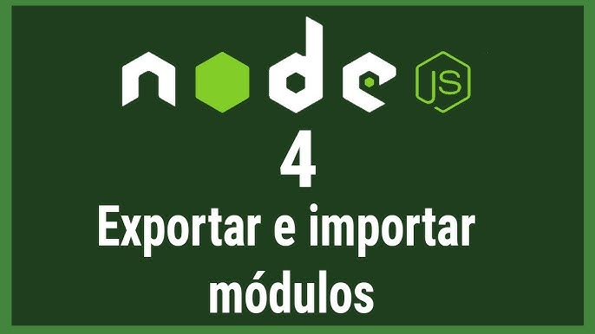
Creación de Módulos Personalizados
Los módulos personalizados son archivos que contienen código que puede ser reutilizado en diferentes lugares de la aplicación.
Un módulo puede contener cualquier combinación de funciones, objetos y variables, encapsulando la lógica relacionada.
Exportar elementos: Con module.exports se definen las partes del código que serán accesibles externamente.
Importar en otros archivos: Con require(), el módulo personalizado puede ser importado donde sea necesario, lo que ayuda a mantener el código más limpio y organizado.

Slide 6
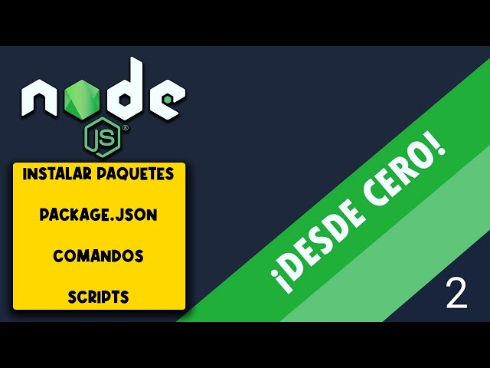
Paquetes en Node.js
Un paquete es una colección de módulos agrupados en un solo proyecto. Los paquetes pueden ser bibliotecas, frameworks o incluso módulos individuales que realizan una tarea específica.
package.json: Es el archivo de configuración de un paquete. Contiene metadatos importantes, como nombre, versión, descripción, autor, dependencias y scripts.
Los paquetes permiten compartir y reutilizar código fácilmente en diferentes proyectos. También facilitan la instalación y administración de bibliotecas a través de npm.

Slide 7
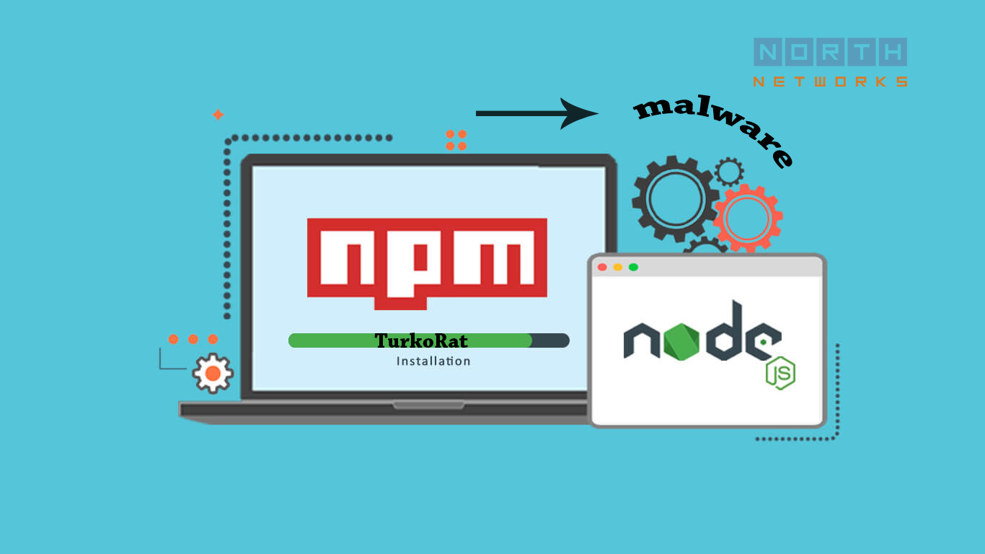
Gestión de Paquetes con npm
npm es el gestor de paquetes predeterminado para Node.js. Proporciona una plataforma para instalar, actualizar y compartir paquetes.
Instalación: Los paquetes se instalan con el comando npm install, que descarga el paquete y lo agrega al directorio node_modules.
Dependencias: npm facilita la administración de dependencias, listando los paquetes utilizados por el proyecto en el archivo package.json. Esto asegura que todos los desarrolladores utilicen las mismas versiones de los paquetes.
Actualización y Mantenimiento: npm permite actualizar paquetes a versiones más recientes de forma segura, minimizando conflictos.

Slide 8
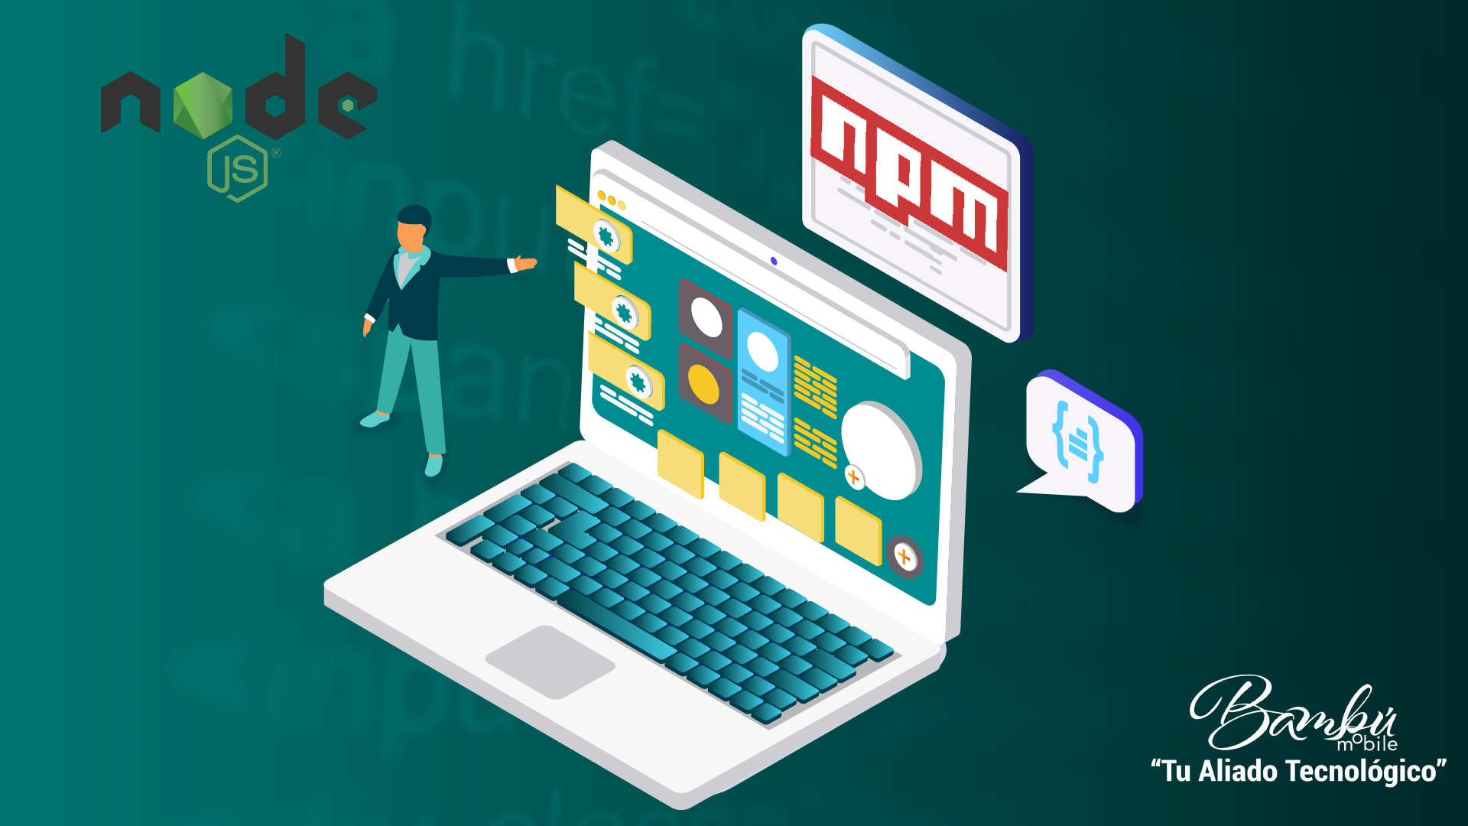
Beneficios del Uso de Módulos y Paquetes
Mejora de la Modularidad: Los módulos permiten dividir el código en partes más pequeñas y manejables, lo que facilita la colaboración en equipos de desarrollo y mejora la legibilidad del código.
Reutilización de Código: Los módulos y paquetes se pueden reutilizar en diferentes proyectos, lo que ahorra tiempo y esfuerzo, además de garantizar consistencia en la lógica.
Actualización Centralizada: Con npm, es sencillo actualizar paquetes a nuevas versiones, lo que asegura que el proyecto siempre esté utilizando las últimas mejoras y correcciones de seguridad.
Escalabilidad: Los módulos permiten que el proyecto crezca de manera ordenada, añadiendo nuevas funcionalidades sin comprometer el rendimiento o la mantenibilidad.

Slide 9

El uso de módulos y paquetes en Node.js permite una mejor organización, reutilización y escalabilidad del código. Los módulos personalizados facilitan la encapsulación de funcionalidades, mientras que los paquetes gestionados con npm proporcionan acceso a una gran variedad de herramientas y bibliotecas. En conjunto, estos elementos permiten desarrollar aplicaciones más eficientes y fáciles de mantener.

Slide 10

www.pio.edu.co
Formamos pioner@s para un
mundo laboral que sí existe…
#YoSoyPio

